Slide 1

TRƯỜNG TH NGUYỄN VĂN LỊCH
Môn: THỂ DỤC - LỚP 4
Tuần 07 - Tiết 14
GV: Trương Thị Phi Nhạn.
Năm học: 2021 - 2022.

Slide 2
BÀI 5:
ĐI ĐỀU, DỨNG LẠI, QUAY SAU.
TRÒ CHƠI “KÉO CƯA LỪA XẺ”
Bài 14. ÔN TẬP HỢP HÀNG NGANG, DÓNG HÀNG, ĐIỂM SỐ, QUAY SAU, ĐI ĐỀU VÒNG PHẢI, VÒNG TRÁI, ĐỨNG LẠI. TRÒ CHƠI: “KẾT BẠN”
NỘI DUNG BÀI HỌC
Phần 1. Khởi động.
Phần 2. Ôn tập hợp hàng ngang, dóng hàng, đi đều vòng phải, vòng trái, đứng lại.
Phần 3. Trò chơi.
Phần 4. Kết thúc.

Slide 3
MỤC TIÊU BÀI HỌC
1. Kiến thức:
- Cũng cố nâng cao kĩ thuật tập hợp hàng ngang, dóng hàng, điểm số, quay sau, đi đều vòng phải, vòng trái, đứng lại.
- Biết cách chơi trò chơi “ Ném trúng đích”.
2. Kỹ năng:
- HS nhận biết và đi đúng hướng vòng, nâng cao kỹ thuật động tác.
- Thực hiện đúng động tác, đúng với khẩu lệnh, chơi trò chơi đúng luật.
3. Thái độ: Tích cực, nhiệt tình, hợp tác và yêu thích học môn học.
(Điều chỉnh có thể không dạy quay sau, thay đi đều vòng phải, vòng trái, đứng lại bằng đi thường theo nhịp chuyển hướng phải, trái)
(

Slide 4
NHỮNG ĐIỀU CẦN CHÚ Ý
1. Chuẩn bị: Trang phục thoải mái, chân đi giày tập.
2. Vị trí tập luyện: Trên sân của gia đình, đảm bảo vệ sinh an toàn tập luyện.
3. Không thực hiện trên nền trơn, trượt để đảm bảo an toàn khi tập luyện.

Slide 5


Slide 6
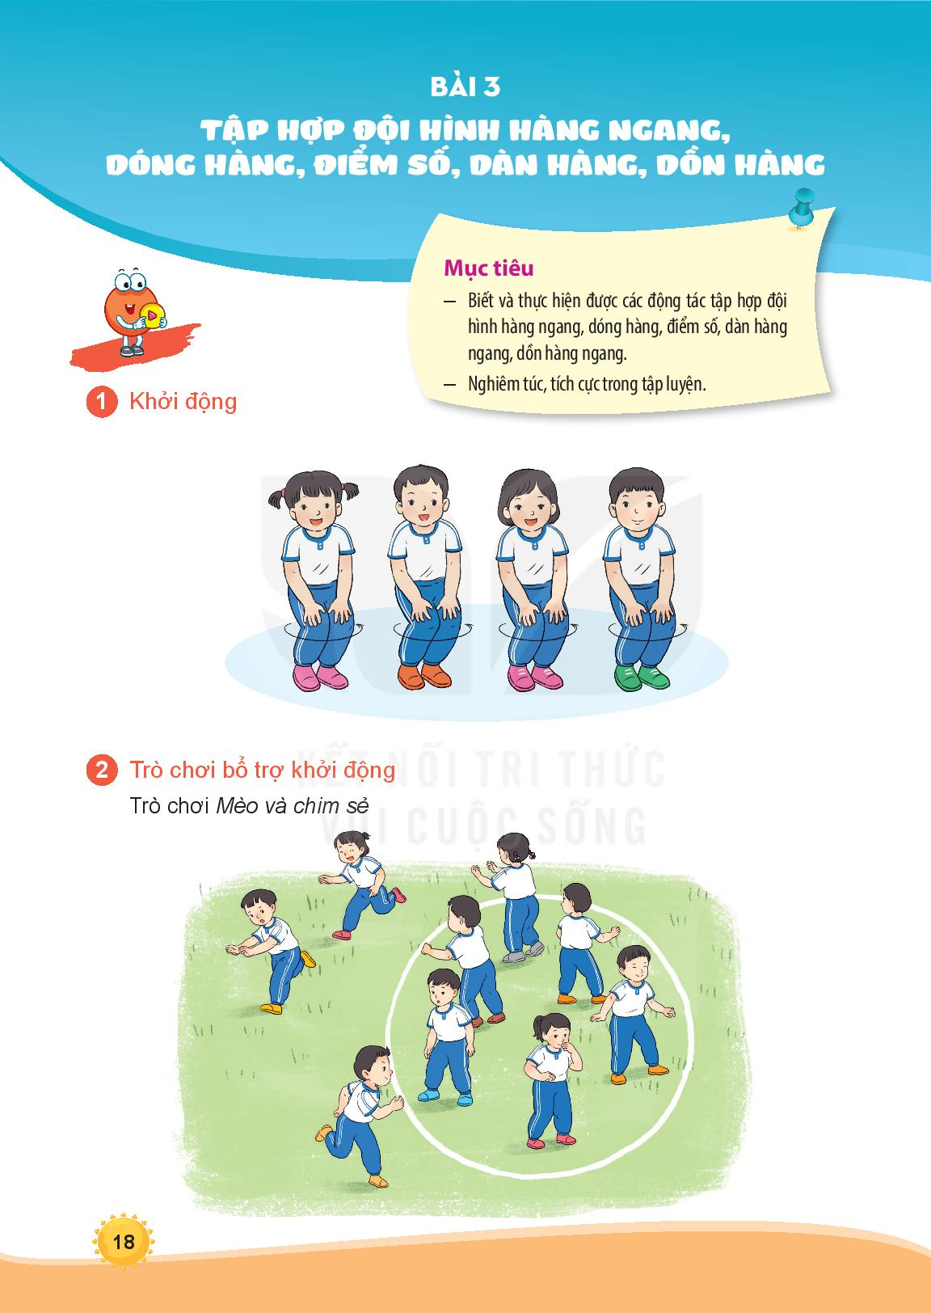
Xoay các khớp: Cổ, tay, cổ tay, cổ chân, gối, hông, chạy nhẹ nhàng trên sân theo vòng tròn

Slide 7


Slide 8
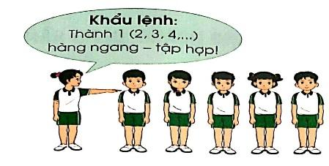
ôn TẬP HỢP HÀNG NGANG

Slide 9
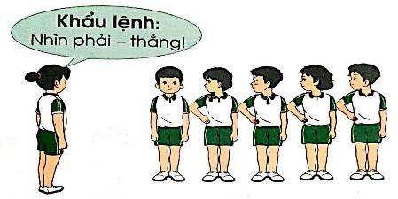
ôn DÓNG HÀNG NGANG

Slide 10
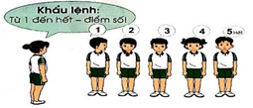
ôn ĐIỂM SỐ HÀNG NGANG

Slide 11
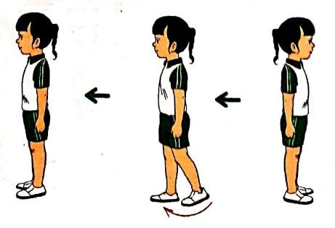
ôn ĐỘNG TÁC QUAY SAU

Slide 12
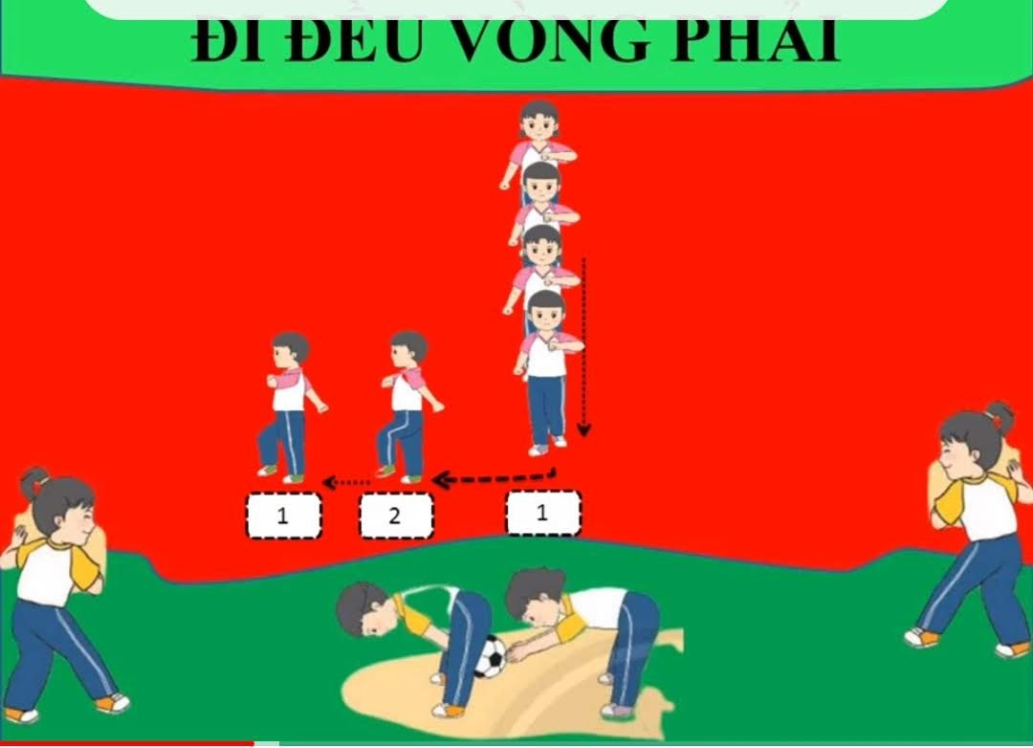
ôn ĐI ĐỀU VÒNG PHẢI, VÒNG TRÁI

Slide 13
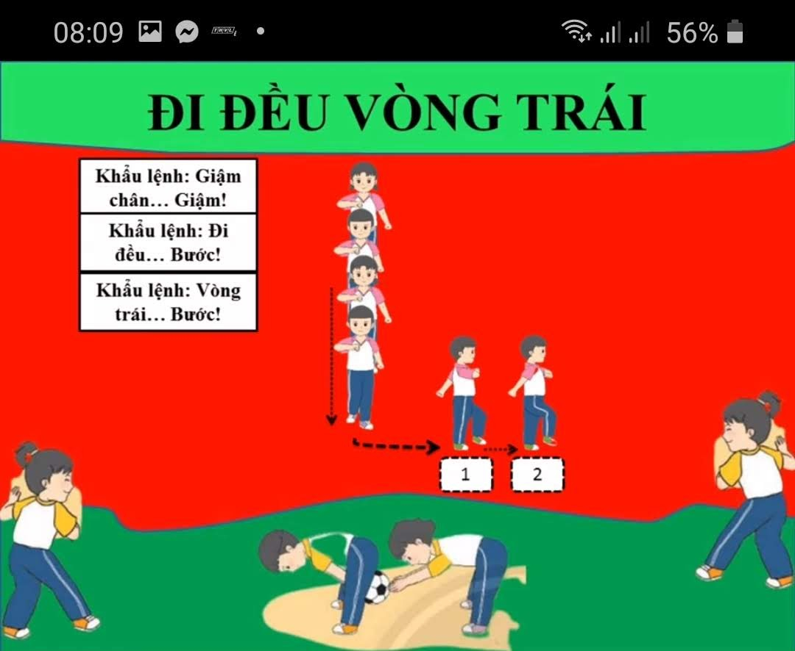
ôn ĐI ĐỀU VÒNG PHẢI, VÒNG TRÁI

Slide 14
HOẠT ĐỘNG 3. Trò chơi
Chơi trò chơi: “Ném trúng đích”
* Mục tiêu: Tập trung chú ý, bình tĩnh, khéo léo, ném chính xác vào đích.
- Chú ý: Cẩn thận không chơi quá sức sẽ nguy hiểm trong khi chơi.

Slide 15
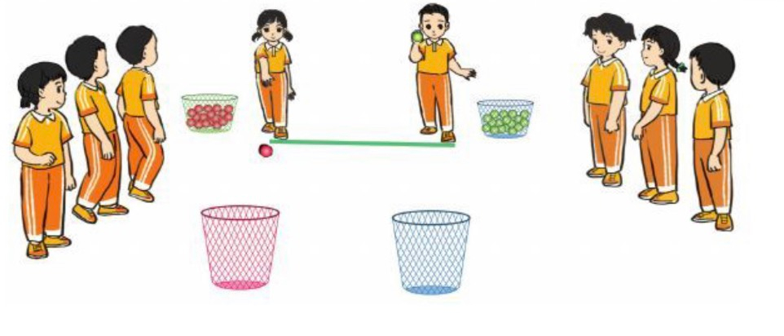
HOẠT ĐỘNG 3. Trò chơi: “Kết bạn”

Slide 16
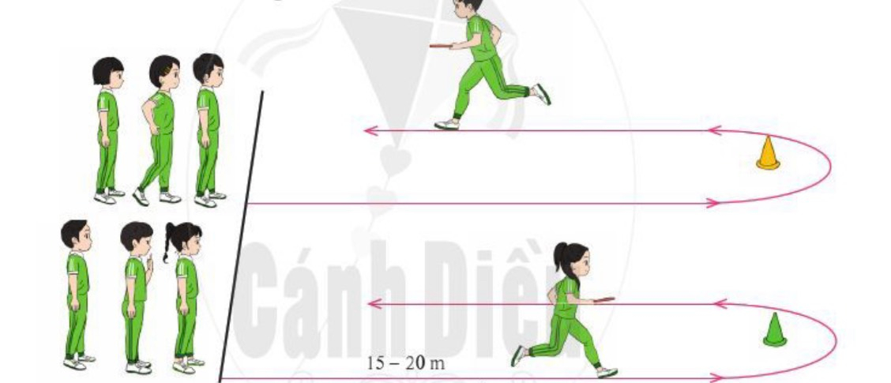
Bài tập phát triển thể lực:
* Mục tiêu: Thực hiện hết lượng vận động.

Slide 17
Hoạt động 4. Kết thúc.
1. Đi thường một vòng quanh sân tập.
2. Đứng tại chỗ hít thở sâu.

Slide 18
Dặn dò: Những việc cần thực hiện trong thời gian giãn cách xã hội:
1. Súc miệng thường xuyên bằng nước muối/ nước súc miệng.
2. Giữ gìn nhà cửa sạch sẽ, vệ sinh cá nhân, tự theo dõi sức khỏe. Chỉ ra ngoài khi thật cần thiết, giữ khoảng cách an toàn, đeo khẩu trang. Nếu có sốt, ho, khó thở báo cho nhà trường hoặc cơ sở y tế gần nhất.
3. Nghiêm túc thực hiện tốt 5K theo khuyến cáo của Bộ y tế.
4. Thường xuyên rửa tay bằng xà phòng hoặc dung dịch sát khuẩn.
5. Tăng cường dinh dưỡng, tập luyện thể dục nâng cao sức khỏe.
Chào và hẹn gặp lại các em ở tiết học sau!

